Slide 1
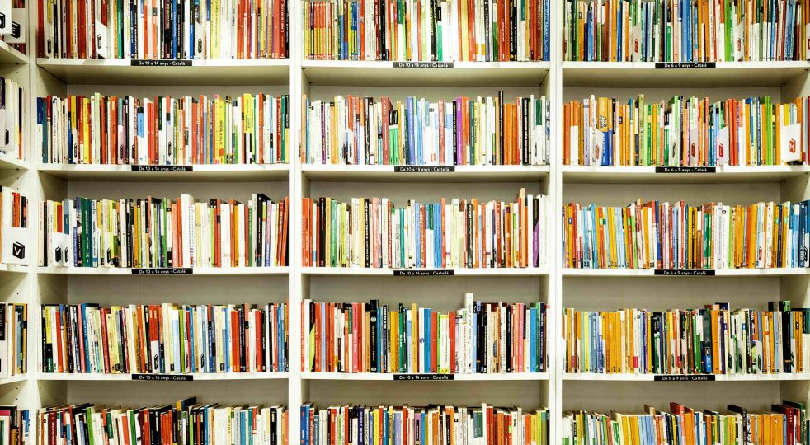
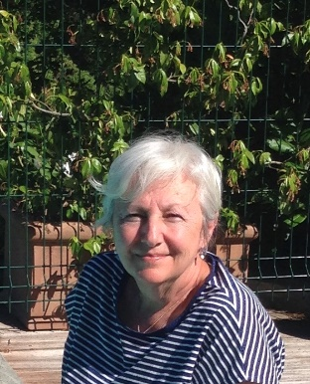
LIBERA ACCADEMIA POPOLARE
DELLA TERZA ETA’
PIEVE EMANUELE
Anno accademico 2024/25
PAROLE , PAROLE
RISCOPRIAMO L’ITALIANO
3

Slide 2
La pieve
Il pievano
Il curato
Il canonico
Il vicario
Il prete
L’arciprete
Il prevosto
La parrocchia

Slide 3
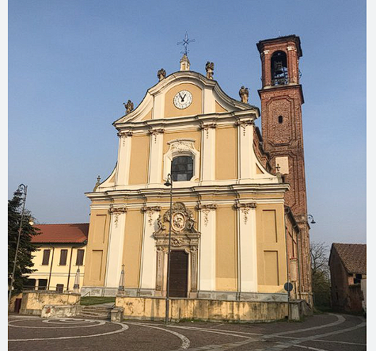
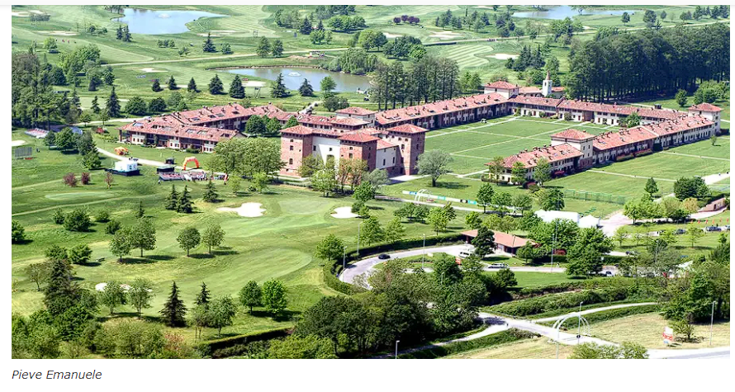
PIEVE EMANUELE
Scopriamo il significato delle vie di Pieve

Slide 4
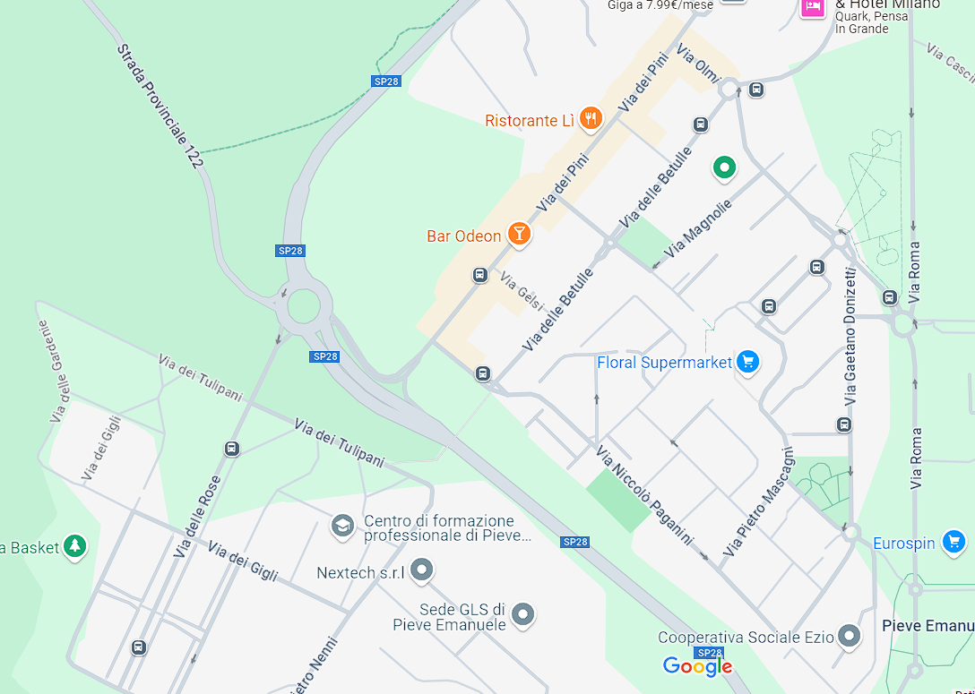

Slide 5
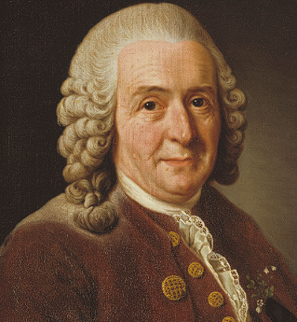
LA NOMENCLATURA scientifica delle piante comincia nel 1753, grazie al botanico LINNEO
Medico e naturalista svedese (1707-1778) che introduce la nomenclatura BINOMIALE: ogni organismo ha 2 nomi di origine latina:
uno il genere e l’altro indica la specie

Slide 6
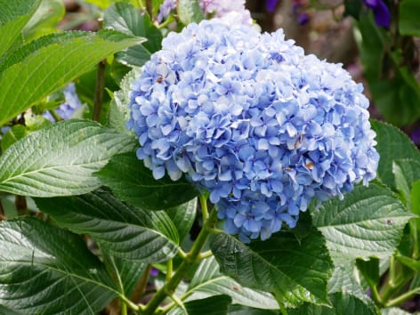
ORTENSIA
O
HIDRANGEA

Slide 7
TRONCO
RADICE
RAMO
FOGLIA

Slide 8
IL COLORE VERDE
LA CLOROFILLA
SEMAFORO VERDE
ESSERE AL VERDE
VERDE SPERANZA
L’ERBA DEL VICINO E’ SEMPRE PIU’ VERDE
AVERE IL POLLICE VERDE
VERDI D’INVIDIA

Slide 9
C’è qualcuno seduto all’ombra oggi perché qualcun altro ha piantato un albero molto tempo fa.
(Warren Buffett)

Slide 10
VIA ACACIE
VIA ACERI
VIA GELSI
DELLE BETULLE,
VIA DELLE GARDENIE.
VIA DEI GIGLI
VIA MAGNOLIE,
VIA OLMI
VIA DELLE ORCHIDEE
VIA DEI PINI
VIA DEI PLATANI
VIA DELLE ROSE
VIA DELLE STELLE ALPINE
VIA DEI TULIPANI

Slide 11
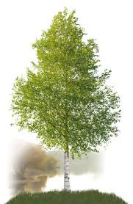
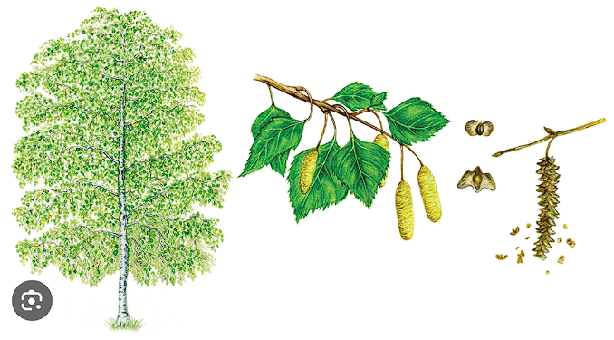
LA BETULLA

Slide 12
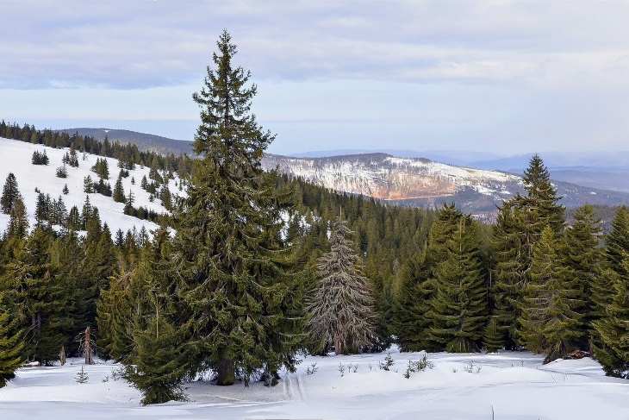
L’ABETE

Slide 13
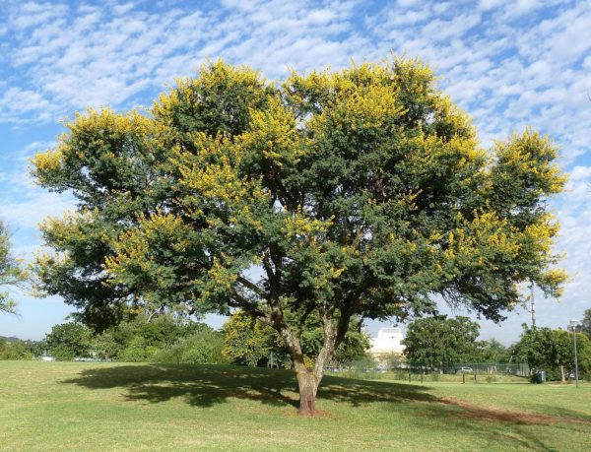
LE ACACIE

Slide 14

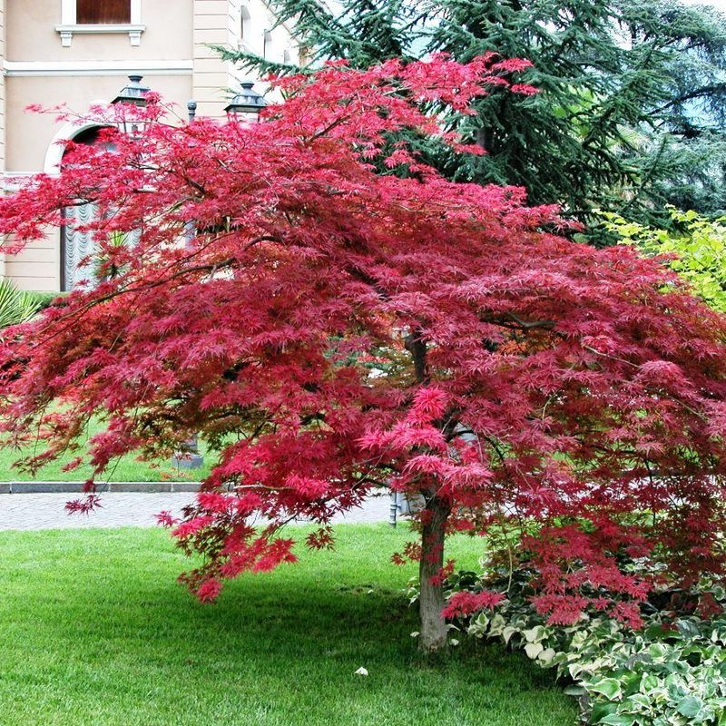
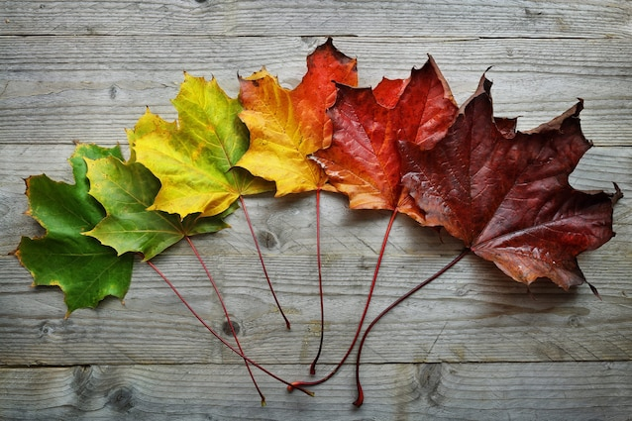
LA BANDIERA DEL CANADA
CON LA FOGLIA DI ACERO

Slide 15
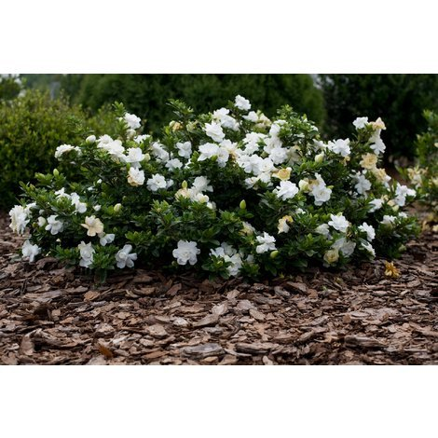

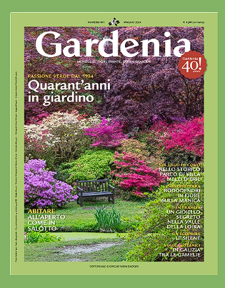
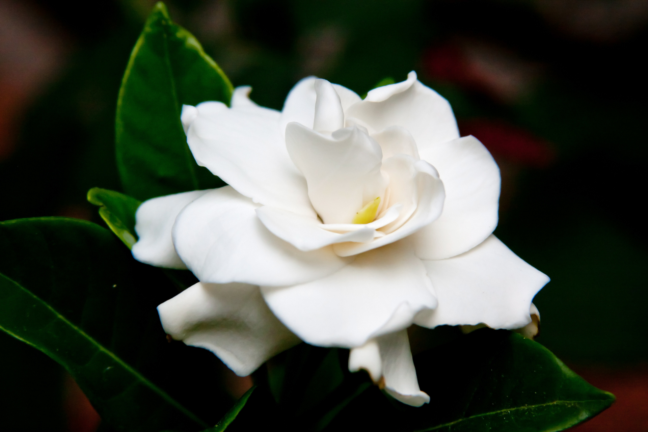

Slide 16
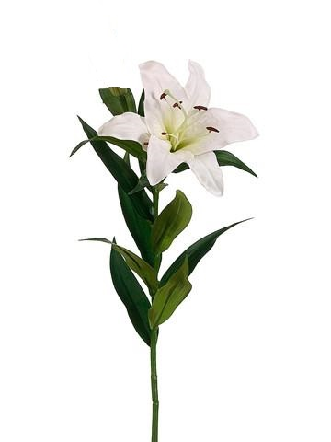
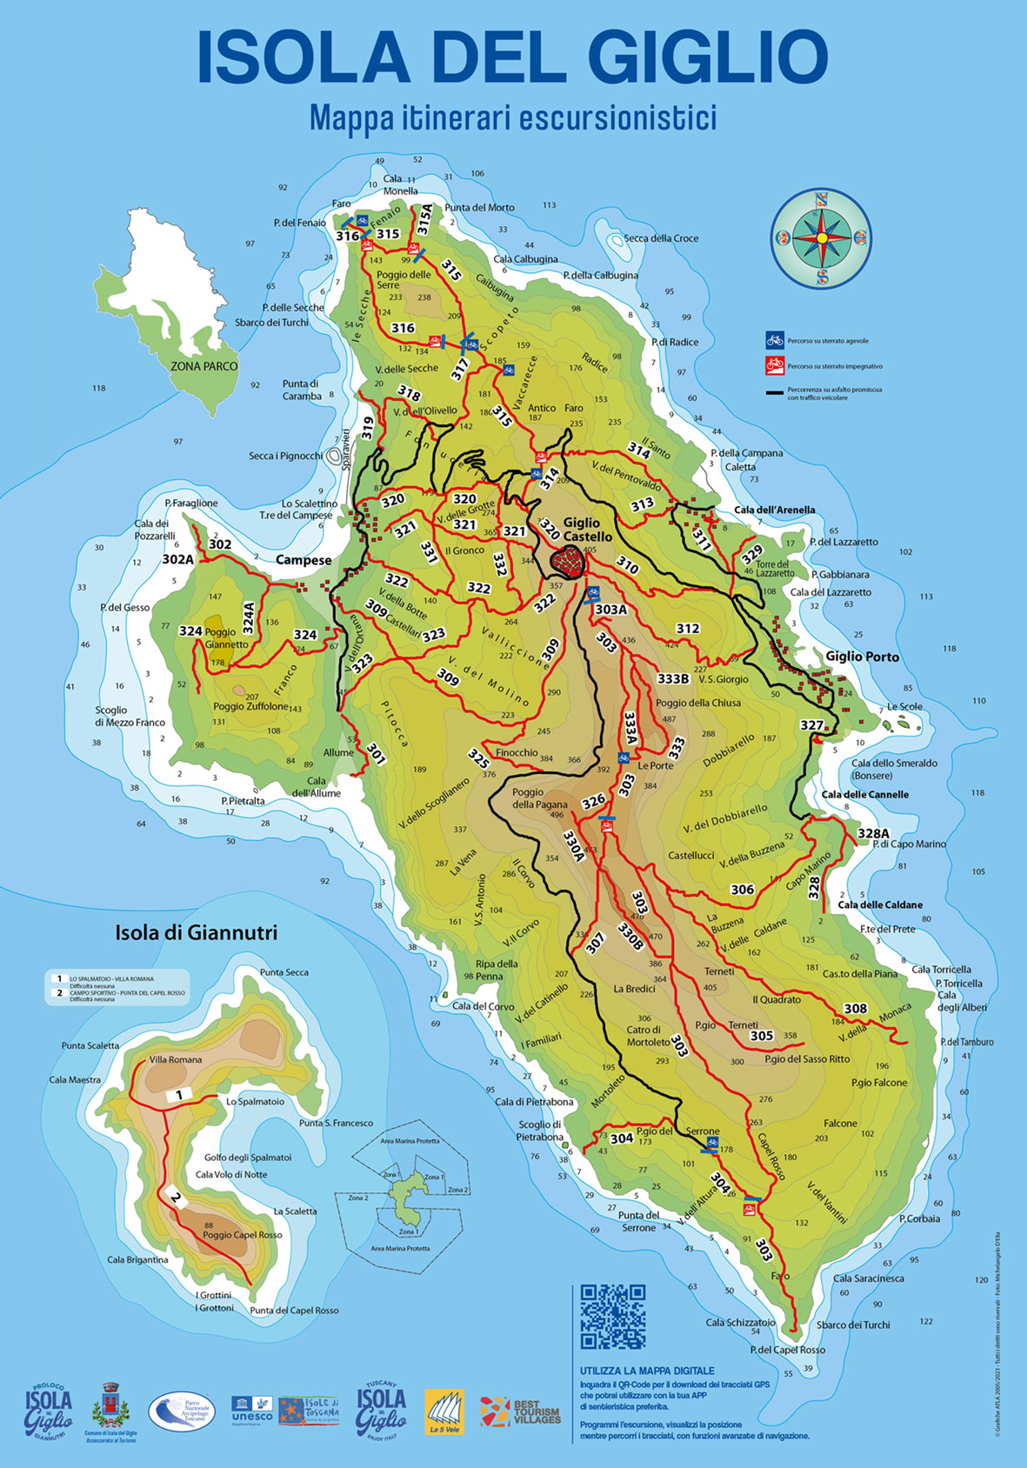



Slide 17
IL COLORE BIANCO
BATTERSI ALL’ARMA BIANCA
IL PARTITO DEI BIANCHI
BIANCO RUSSO O BIELORUSSO
IL CAVALIERE BIANCO

Slide 18
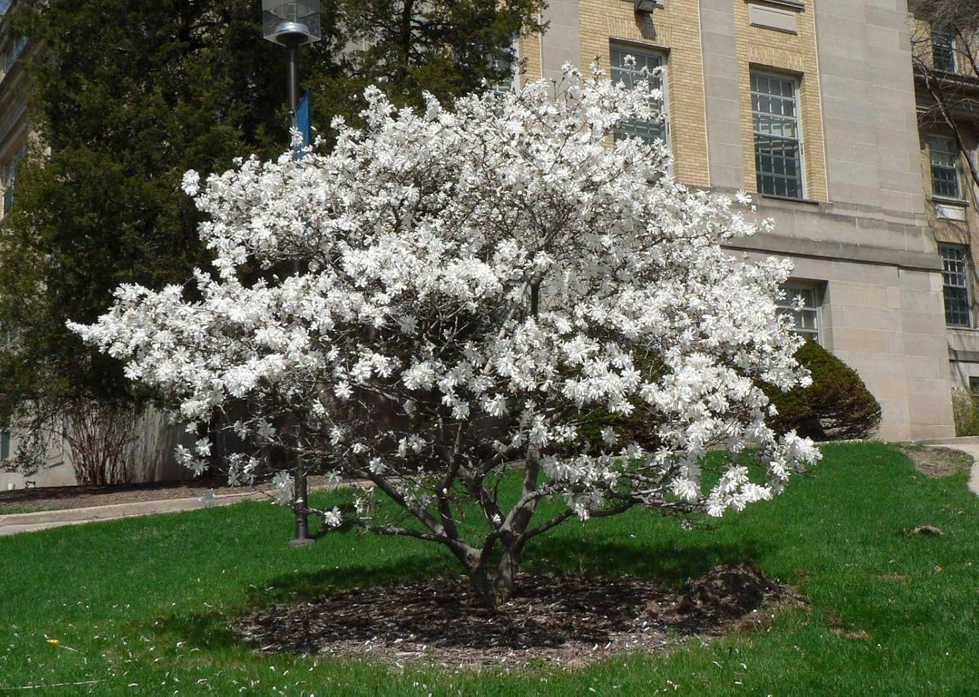
LA MAGNOLIA
Isolati sul verde albero splendono | fior di magnolia: delicati pensieri nella notte umana. (Anna Maria Ortese)

Slide 19
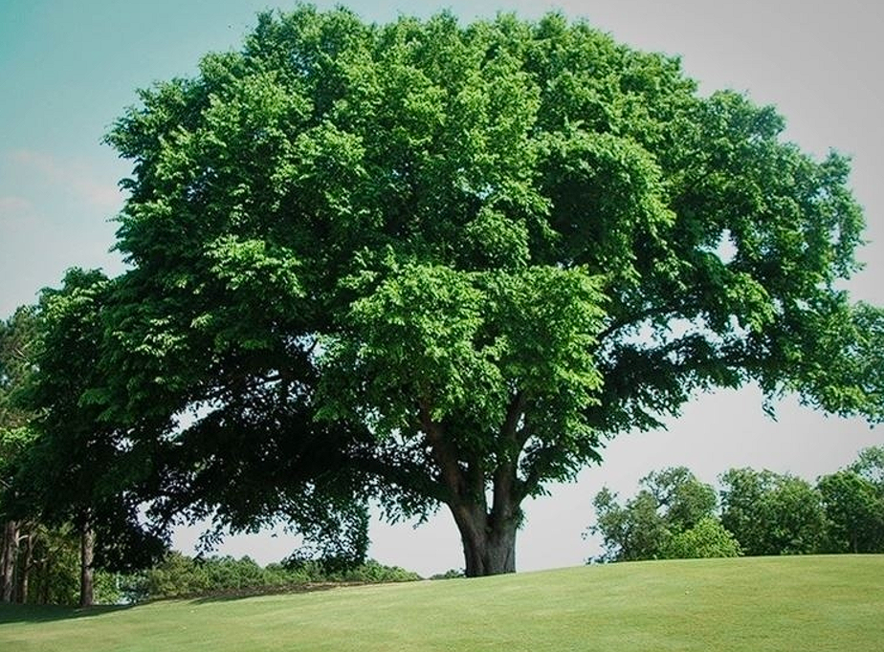
L’OLMO

Slide 20
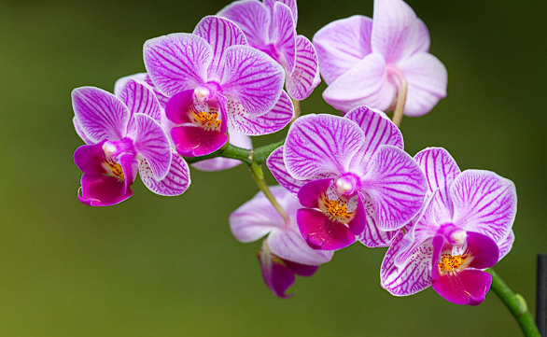
L’ORCHIDEA

Slide 21
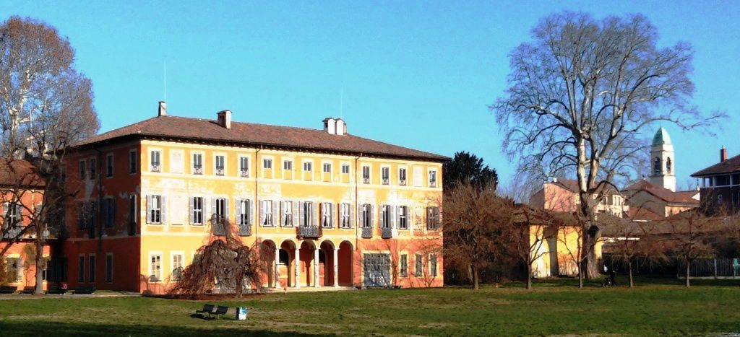
IL PLATANO
DI VILLA LITTA HA RESISTITO DAL 1773 AL 2015

Slide 22
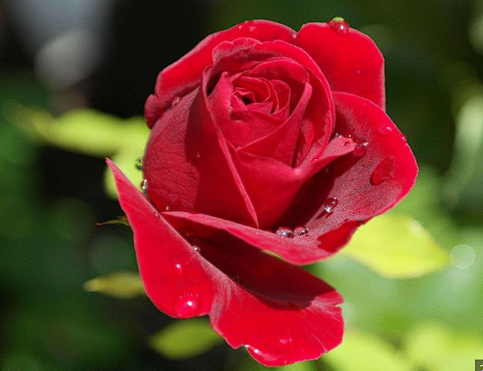
LA ROSA
ROSA DI CANDIDATI
ROSA DEI VENTI
FRRESCO COME UNA ROSA
ESSERE TUTTO ROSA E FIORI
SPINA

Slide 23
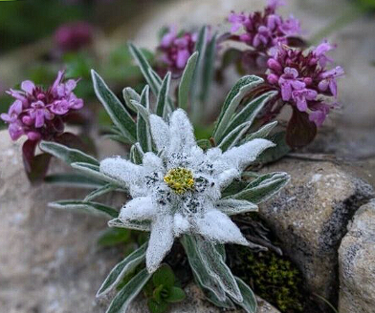
LA STELLA ALPINA

Slide 24
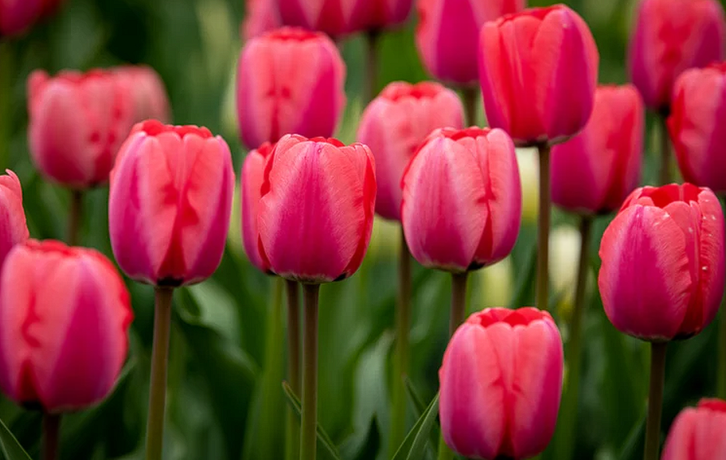
IL TULIPANO
BULBO

Slide 25
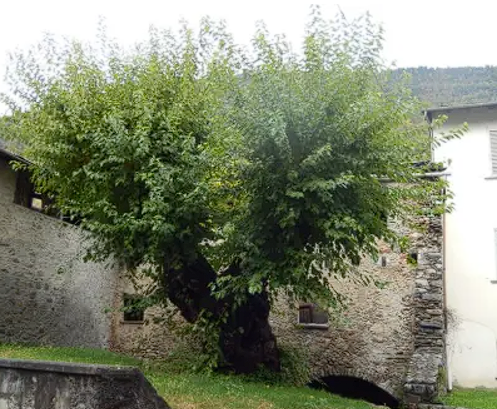
IL GELSO

Slide 26
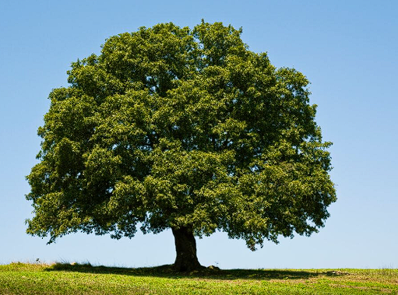
LA QUERCIA

Slide 27
FONTI
renatasalvarani.it/saggi Il sistema delle Pievi
STUDENTI.IT
Focus.it
Dizionario etimologico
FABRIZIO CARAMAGNA.COM
FRANCESCO MENEGHINI.NET
IL COLORE BIANCO ITALIANO E BIAŁY POLACCO –
APPROCCIO SEMANTICO DOI: http://dx.doi.org/10.12775/TSP-W.2018.012
TRECCANI.IT
055firenze.it
Treccani.it
Wikipedia
Angolo hermes.com
https://www.geopop.it/
aforisticamente.com
c4modena.edu.it
Aforisticamente.com

